Slide 1


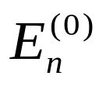



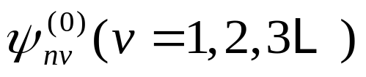


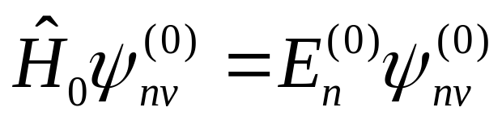
5.2 简并定态微扰论
除一维束缚态外，一般情况下能级均有简并。简并微扰比非简并微扰更具普遍性。
假定 的第 个能级 有 度简并，即对应于 有 个本征函数 。现在的问题是，我们不知道在这 个本征函数中应该取哪一个作为微扰的本征函数。因此，简并微扰的首要问题是：如何选择适当的零级波函数进行微扰计算。
设 的本征方程是
（5.2.1）

Slide 2
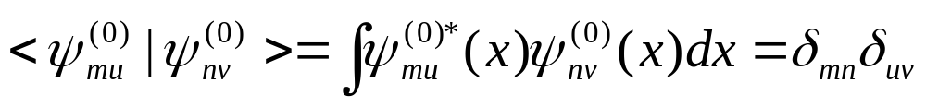
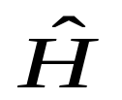
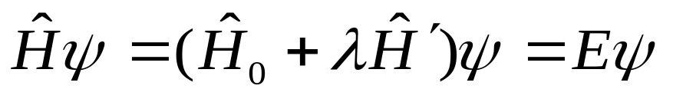
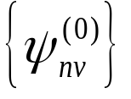


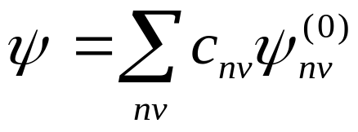

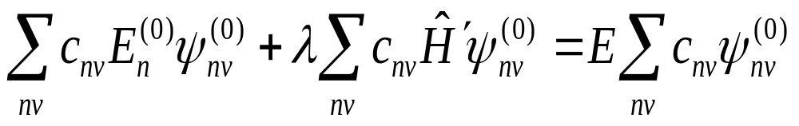
5.2 简并定态微扰论
归一化条件为
的本征方程是
由于 是完备系，将 按 张开后，得
（5.2.2）
则 的本征方程是
（5.2.3）

Slide 3
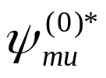
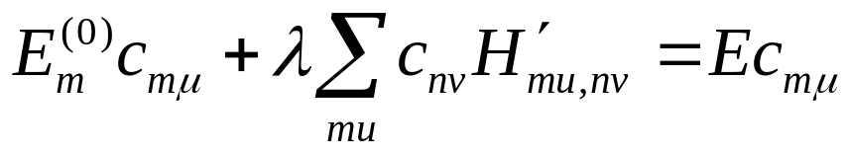
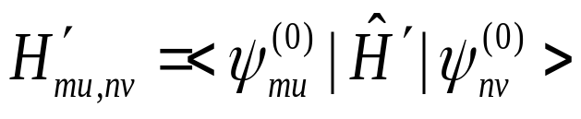
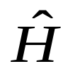
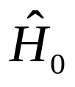
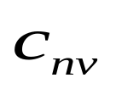

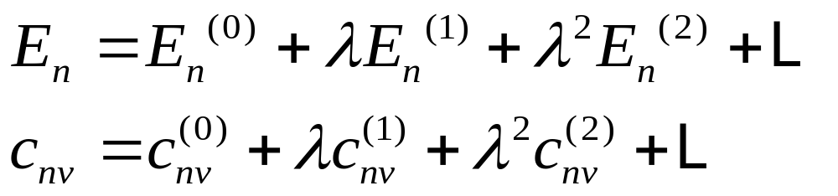
5.2 简并定态微扰论
以 左乘上式，对全空间积分后，有
（5.2.4）
其中
按照微扰论的精神，将 的本征值和在 表象中的本征函数 按 的幂级数做微扰展开：
（5.2.5）
（5.2.6）

Slide 4
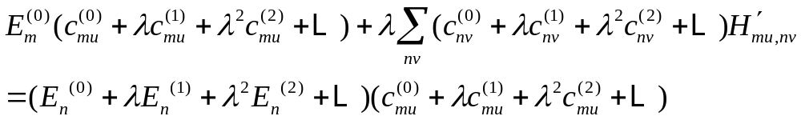

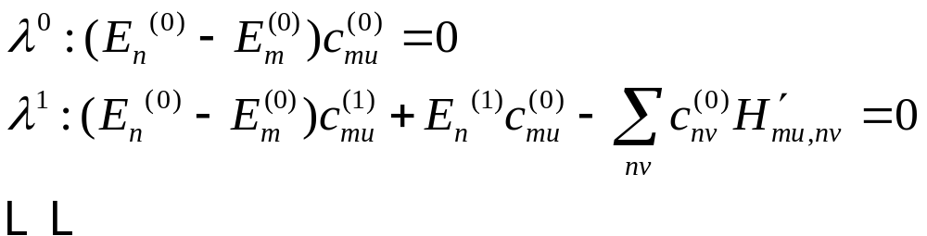
5.2 简并定态微扰论
将展开式代入（5.2.4）式有：
（5.2.7）
比较 的系数，给出
（5.2.8）

Slide 5

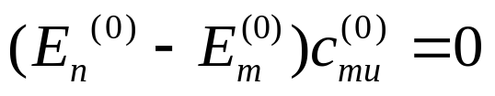
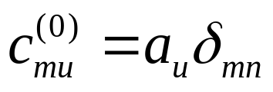

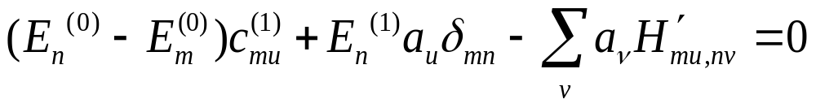

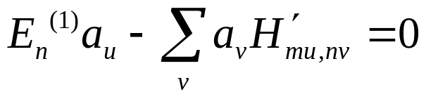
5.2 简并定态微扰论
如果讨论的能级是第 个能级，则
（5.2.9）
即
（5.2.10）
是一个待定的常数。在由一级近似的薛定谔方程得
（5.2.11）
当 时，得能级的一级修正为
（5.2.12）

Slide 6


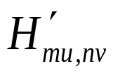
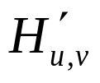
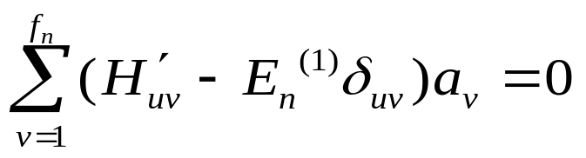

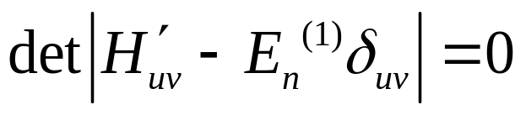







5.2 简并定态微扰论
为书写方便，记同一能级 中，不同简并态 之间的矩阵元 为 ，则上式可写为：
（5.2.13）
上式是一个以系数 为未知数的线性方程组，它有非零解的条件为：
（5.2.14）
这是个 次的久期方程。由这个久期方程可以解出 的 个根 ，将这 个根代入线性方程组，可得出相应的 组解 ，从而给出零级波函数和能量本征值的一级修正，他们分别为：

Slide 7
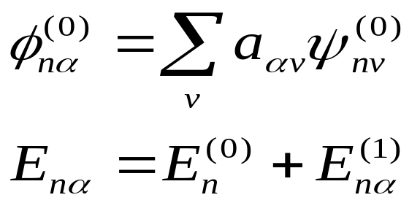



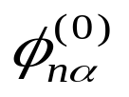
5.2 简并定态微扰论
（5.2.15）
（5.2.16）
由此可见，新的零级波函数实际上是原来第 个能级上的各简并本征函数的线性叠加。
下面我们对上述结果作一些说明：
前面讨论过，简并来自对守恒量的不完全测量。由上式可见，无微扰的能级 经微扰后裂为 条。它们的波函数由各自相应的 表示。这时简并完全消失。

Slide 8

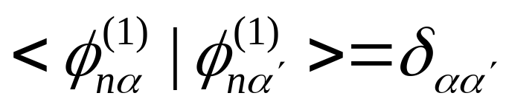

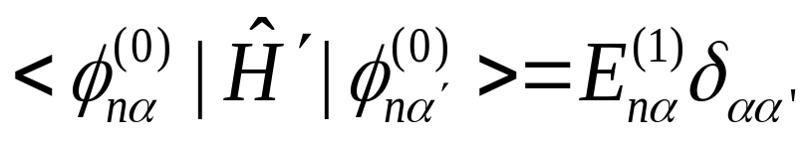
5.2 简并定态微扰论
经过重新组合后的零级波函数 彼此正交，满足
（5.2.17）
简并微扰法的重要精神在于：重新组合简并态的零级波函数，使得 在简并态所构成的子空间中对角化。在这样处理后，能级修正公式
（5.2.18）
与非简并微扰公式完全相同。

Slide 9
5.2 简并定态微扰论
在非简并情况下，由一级微扰确定一级波函数和能量修正，二级微扰来确定二级波函数和能量修正，但在简并微扰情况下，由一级微扰确定零级近似波函数和一级能量修正，二级微扰确定一级近似波函数和二级能量修正。

